Slide 1



למנוע שגיאות בעזרת
הכלים של "האתגר 5":
המקרה של נקודת פיתול

Slide 2

סמנו מקום משוער של נקודת פיתול.
כיצד קבעתם?
אילו טעויות יכולות לקרות בכיתה?

Slide 3
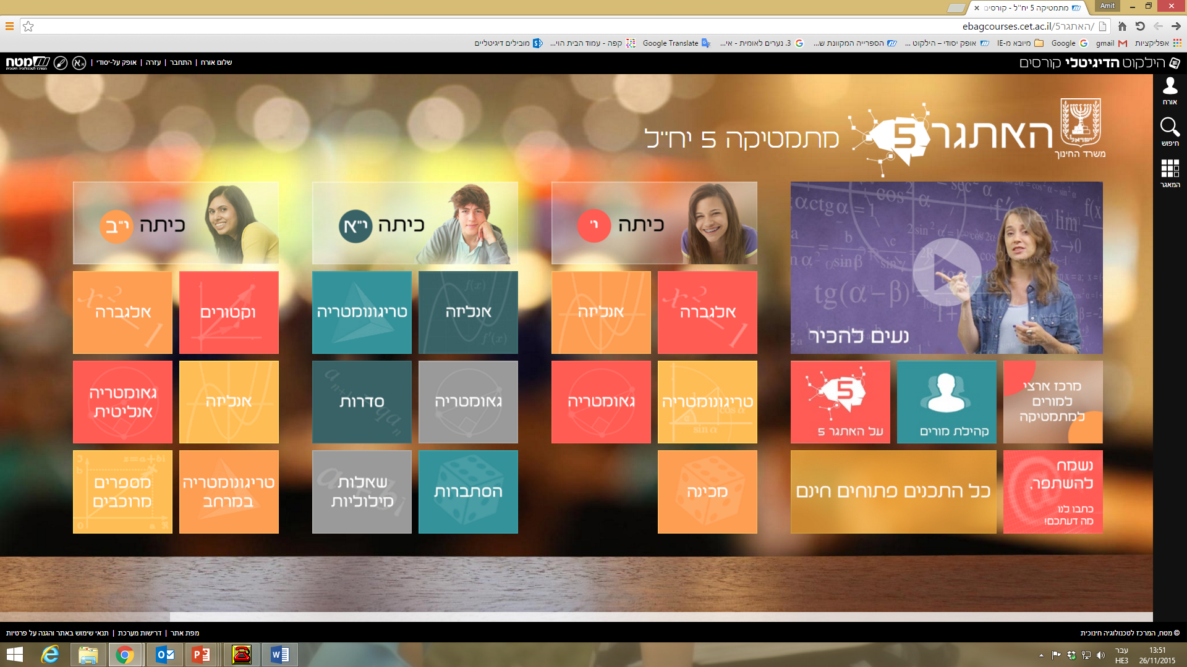

Slide 4
הכלים
      הצעות לשיעור | מצגות
      וידאו להצגת מושגים / רעיונות / יישומים / פתרונות
      מעבדות דינמיות ואינטראקטיביות | Geogebra
      פעילויות לתלמיד | להבהרת הנלמד, להעמקה, לתרגול, ליישום
      ניהול למידה
      פורום להמשך דיון

Slide 5
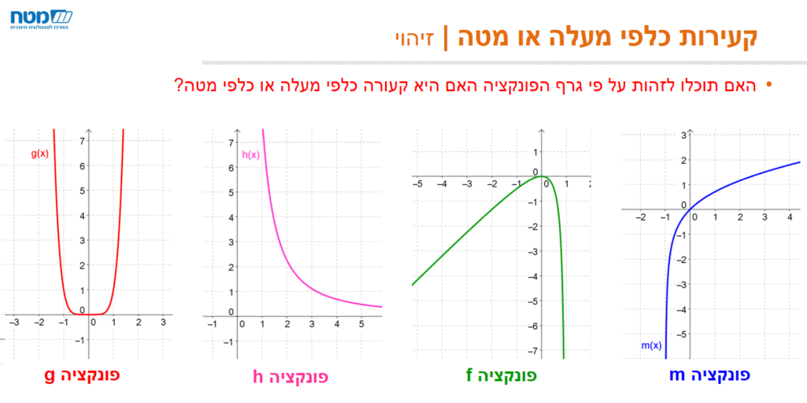
אילו טעויות יכולות לקרות בכיתה?

Slide 6
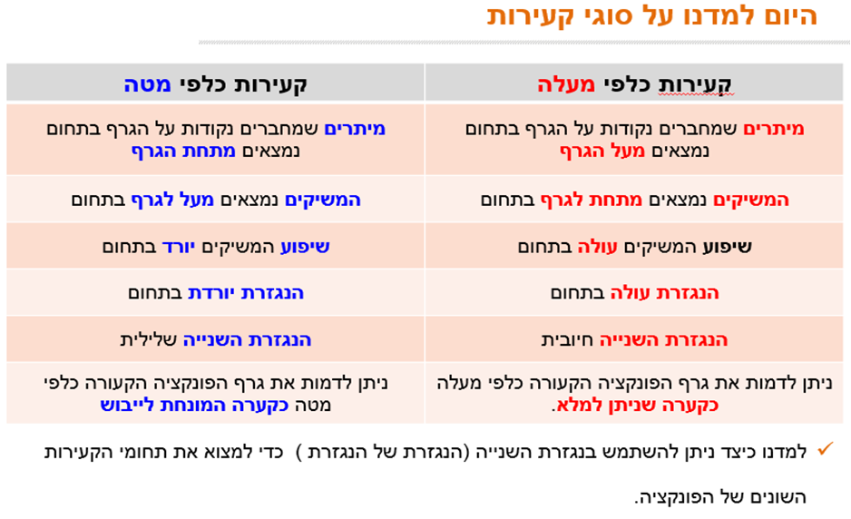

Slide 7
נקודת פיתול היא נקודה שבה הפונקציה* עוברת מקעירות כלפי מעלה לקעירות כלפי מטה או להפך.
*פונקציות רציפות בנקודה עצמה ובסביבתה כלשהי

Slide 8
שאלות לדיון
כיצד אתם נוהגים להגדיר את המושג נקודת פיתול והמושגים הנלווים
(כמו קעירות כלפי מעלה וקעירות כלפי מטה) בכיתתכם?
האם וכיצד שימוש בהגדרה בא לידי ביטוי בקביעת קיום נקודת פיתול?
באילו כלים נוספים משתמשים?
              אילו תפישות שגויות אודות למושג נקודת פיתול אתם מכירים מניסיונכם?
חשבו על השאלות האלה תוך פתרון השאלון "סדנה – מועדון 5"
Notes:
http://lo.cet.ac.il/player/?document=44012cc1-d0b8-41b0-a8c7-e0e8880e22e4&language=he&sitekey=ebaghigh#pageId=page_1

Slide 9
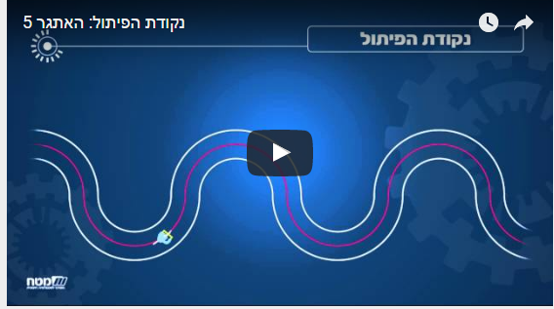
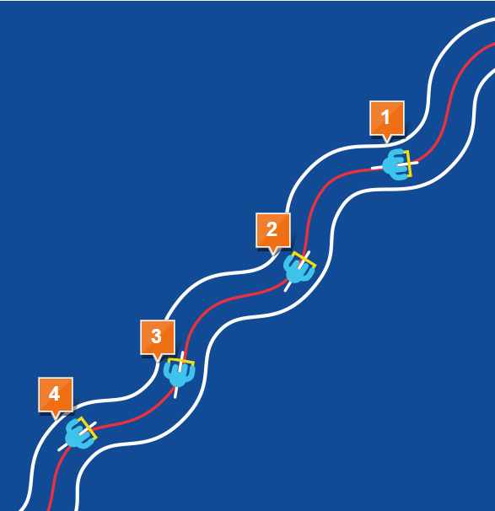
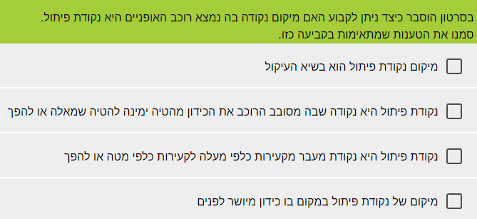
לדוגמה: פיתול ב"שיא העיקול"
בסרטוט שלפניכם מסומן מיקום
של רוכב אופניים ב-4 נקודות על
הכביש המפותל (ממבט מלמעלה).
לגבי כל נקודה קבעו האם היא
נקודת פיתול.
סרט וידאו

Slide 10
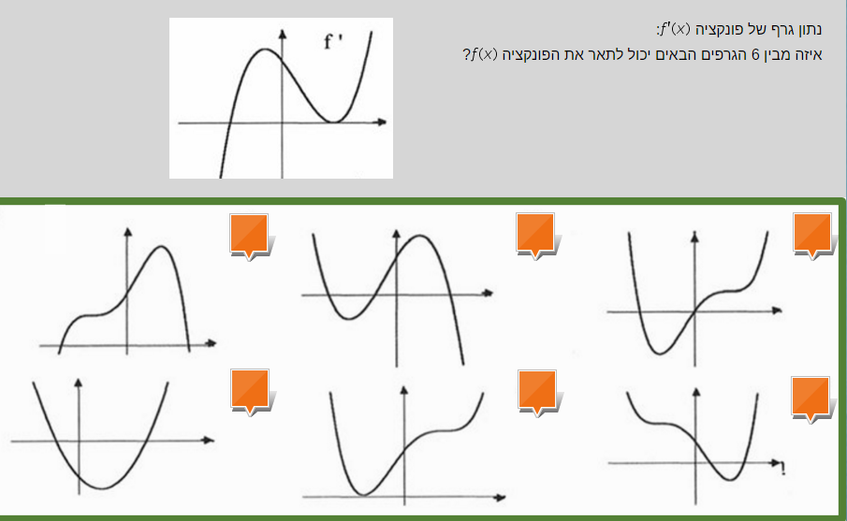
לדוגמה: f ‘(x₀) = 0 וגם f '' (x₀) = 0 ← נקודת פיתול

Slide 11
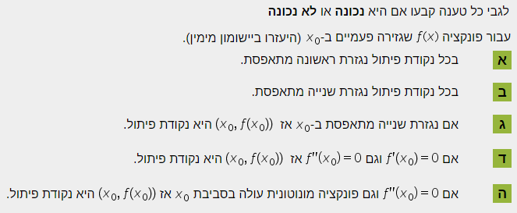

Slide 12
תפישות שגויות.... המחקר...
מתי יש נקודת פיתול?
(1)f '(x₀) = 0 וגם מונוטוניות בסביבת x₀ ← נקודת פיתול
(2) f ‘(x₀) = 0 וגם f '' (x₀) = 0 ← נקודת פיתול
(3) f ''(x₀) = 0 וגם מונוטוניות בסביבת x₀ ← נקודת פיתול
(4) ← f ''(x₀)=0 נקודת פיתול
מתי אין נקודת פיתול?
(5) תפישה ויזואלית: פיתול אופקי
(6) תפישה ויזואלית: פסאודו פיתול בשיא העיקול
(7) אין גזירות ← אין נקודת פיתול
(8) לא תיתכן נקודת פיתול שהיא גם נקודת קיצון
(9) f ''(x₀) ≠ 0 ← אין נקודת פיתול
(10) f ''(x₀)=0 וגם f '''(x₀)=0 ← אין נקודת פיתול
מתוך עבודת הדוקטורט של רגינה אובודנקו (2016)
בהנחיה של פרופ' פסיה צמיר (אוניברסיטת תל אביב)

Slide 13
מהן המקורות האפשריים לדימויים אלה?
ידע מתמטי קודם....
" צריך לגזור, להשוות לאפס, ואז לבנות טבלה. אם יש עלייה-ירידה או ירידה-עלייה [אז] יש קיצון, ואם הפונקציה ממשיכה לעלות או לרדת [אז] פיתול "
  " אםf ''=0 אזי הנקודה לא מינימום ולא מקסימום, ולכן היא נקודת פיתול "
"גזרתי את הפונקציה לפי תחומים. הנגזרת השנייה מתאפסת ב-x=0 ומשנה סימן סביב .x=0 לכן זוהי נקודת פיתול"
ניסיון מחיי היומיום....
"אני מדמיין שאני נוהג בכביש מתעקל. הנקודה שבה אני צריך
לסובב את ההגה אבל עדיין לשמור על הכיוון היא נקודת פיתול
במשמעות הגרפית...".
מתוך עבודת הדוקטורט של רגינה אובודנקו (2016)
בהנחיה של פרופ' פסיה צמיר (אוניברסיטת תל אביב)

Slide 14
נקודת פיתול – הגדרות מספרי לימוד
"נתונה הפונקציה f(x) ונתונה נקודה x₁שבה יש לפונקציה משיק.
אם בנקודה x₁ המשיק לגרף הפונקציה עובר מצד אחד של גרף הפונקציה
וצד השני אז הנקודה x₁ נקראת נקודת פיתול."
(בני גורן, מתמטיקה 5 יחידות לימוד חלק ב2, עמ' 162).
"נניח כי נתונה פונקציה f(x) המוגדרת בסביבת הנקודה x₁
וכי נתון שבנקודה x₁ קיים משיק לגרף הפונקציה.
אם קיימת נקודה x₁ כך שבסביבה שמימין ל-x₁ המשיק נמצא מתחת לגרף הפונקציה ובסביבה שמשמאל ל-x₁ המשיק נמצא מעל לגרף הפונקציה, אז הנקודה x₁ נקראת נקודת פיתול."
(יואל גבע, אריק דז'לדטי, מתמטיקה שאלון 806 כרך ד, עמ' 829).

Slide 15
שאלות למחשבה...
1. מהן "מטלות טובות" לחשיפת דימויי מושגים מתמטיים?
2. כיצד לטפל בשגיאות?
מהי מטלה הבאה...?
באיזה ייצוג נשתמש...?
מהי כוחה של טכנולוגיה...?

Slide 16
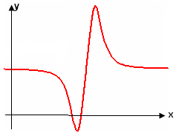
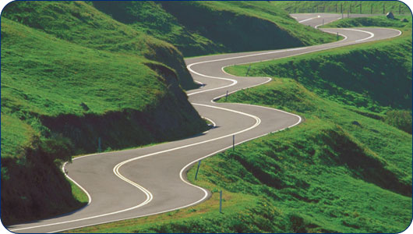
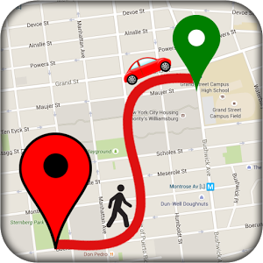
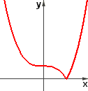
זהו כעת את נקודת הפיתול

Slide 17

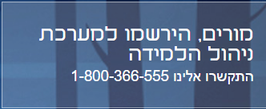
אתם מוזמנים להיכנס לאתר "האתגר 5"
תודה רבה
צוות מתמטיקה במטח
www.cet.ac.il/math

